Slide 1
Nieuwe pensioenregeling bij PMA
Webinar CNV 3 september
Notes:
Voorstellen: bestuurslid op voordracht van CNV.

Slide 2
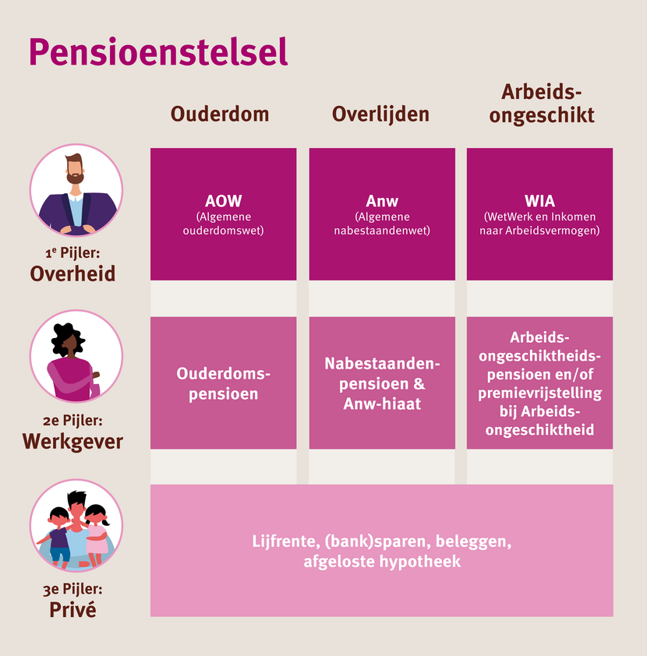
1 januari 2026
Notes:
We hebben het nu over 2e pijler. PMA voert verplichtgestelde pensioenregeling uit voor alle werkgevers die onder werkingssfeer cao vallen. Daarnaast kunnen werkgevers zich vrijwillig bij PMA aansluiten.
2e pijler gaat veranderen

Slide 3
In 5 stappen naar een nieuwe pensioenregeling

Slide 4
In 5 stappen naar een nieuwe pensioenregeling
Stap 1
Hoe moet de nieuwe regeling eruit komen zien?
  Contractskeuze: Solidaire premieregeling
  Pensioenpremie (inleg) voorlopig ten minste gelijk
  Ambitie ouderdomspensioen: 75% van de gemiddelde voor inflatie gecorrigeerde pensioengrondslag (=salaris gecorrigeerd voor AOW).
  Arbeidsongeschiktheid en nabestaandenpensioen zoveel mogelijk gelijk aan nu
Notes:
Op hoofdlijnen hebben we 5 stappen met vragen doorlopen.
Contractskeuze: gebaseerd op enquete onder deelnemers in 2022. Lijkt het meest op nu, solidair is het kernwoord.
Premie: 28,44% pensioengevend salaris. 1/3 werknemer, 2/3 werkgever
Ambitie: Uitleg middelloon, geïndexeerd. (achtergrond: Voor de pensioenambitie wordt uitgegaan van een mate van zekerheid van 70%. De pensioenambitie is vastgesteld op 75% van de gemiddelde geïndexeerde pensioengrondslag (bij een bruto premie van 28,44% van de pensioengrondslag en een parttimegraad van 100%).)

Slide 5
In 5 stappen naar een nieuwe pensioenregeling
Stap 2
2) Welk fondsbeleid past bij de nieuwe pensioenregeling?
  Beleggingsbeleid (keuze fonds): Jongeren meer beleggingsrisico, ouderen minder
  In de uitkeringsfase kan de pensioenuitkering fluctueren. Solidariteitsreserve:
    Uitkeren: (bijna) ingegane pensioenen zoveel als mogelijk beschermen tegen daling
    Vullen: Indien mogelijk bij start vanuit de dekkingsgraad. Daarna met 5% van een eventueel behaald positief rendement.
Notes:
Het fonds gaat anders beleggen. Iedereen krijgt een eigen pensioenvermogen. Jongeren hebben nog een lange horizon en daarmee hebben beurzen nog veel tijd om te herstellen. Daarom is het voor hun gunstig om risicovol te beleggen. Ouderen zitten dicht tegen hun uitkering en zullen daarmee minder risico lopen in hun pensioenvermogen.
De uitkering is nog echter wel variabel en kan dus ook dalen. Sociale partners kiezen ervoor om een solidariteitsreserve te gebruiken om dalingen van ingegane uitkeringen zoveel als mogelijk te voorkomen. Deze wordt gevuld bij de start als mogelijk, en daarna met 5% van het positieve rendement

Slide 6
In 5 stappen naar een nieuwe pensioenregeling
Stap 3
3) Wat gebeurt er met de opgebouwde pensioenen?
  Alle pensioenen worden omgezet naar de nieuwe regeling (“invaren”)
  Streven overgang is 1 januari 2026
  Doelstelling: Waarde van pensioen blijft tenminste gelijk voor deelnemers
Notes:
Doelstelling: deze doelstelling hadden sociale partners. Zometeen kom ik daarop terug.

Slide 7
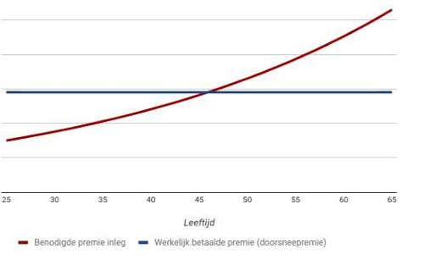
In 5 stappen naar een nieuwe pensioenregeling
Stap 4
4) Wie gaat er op achteruit en hoe kan dat gecompenseerd worden?
  De omzetting (‘het afschaffen doorsneesystematiek’) kan ervoor
  zorgen dat sommige deelnemers minder in hun potje krijgen
  dan ze aan pensioen zouden hebben gehad als de huidige regeling
  zou worden voortgezet.
  Compensatieregeling om te voorkomen dat deze deelnemers erop achteruit gaan in hun verwacht pensioen.
  Financieren uit het vermogen van het pensioenfonds indien mogelijk. Als dat niet mogelijk is, wordt de compensatie gefinancierd vanuit additionele premie.
Notes:
Premie wordt door 2/3 deel door werkgever betaald.

Slide 8
In 5 stappen naar een nieuwe pensioenregeling
Stap 5
5) Beoordelen en verantwoorden evenwichtigheid gehele transitie
  Verwachte pensioenuitkeringen:
    Gepensioneerden gaan er, zelfs als het economisch tegenzit, op vooruit
    Actieven gaan er naar verwachting ook op vooruit, tenzij het economisch erg tegenzit
    Ex-deelnemers gaan er alleen als het meezit, op vooruit bij PMA. In de verwachting gaan zij erop achteruit bij PMA. (i) Dit heeft technische oorzaken, (ii) er is niets aan te doen, (iii) indien zij inmiddels elders werken, krijgen zij bij dat pensioenfonds compensatie
  Let op: er kunnen individuele afwijkingen zijn, dit is geen garantie!
  Sociale partners zijn van mening dat deze resultaten en de gemaakte keuzes, evenwichtig zijn
Notes:
Berekend op basis van leeftijdscohort, dus gemiddelden per geboortejaar.

Slide 9
Vragen

Slide 10
Wat betekent dit voor mij?
Vragen
Individuele situaties verschillen
Wat het voor u betekent weten we pas een paar maanden na het invaarmoment (1-1-2026). Dit is namelijk afhankelijk van de dekkingsgraad en rentestand op moment van invaren.
U ontvangt van PMA eerst een brief met een prognose (eind 2025) en na de overgang een brief met de daadwerkelijke bedragen
CAO partijen hebben geprobeerd ervoor te zorgen dat de gemiddelde deelnemer erop vooruit gaat.
  De economische situatie van het moment van invaren is heel bepalend voor de uitwerking
  Ook is niet uitgesloten dat zich in een enkel geval door persoonlijke omstandigheden een nadelig effect kan voordoen.
Notes:
Deze vraag doornemen voor open gooien!
De vraag die u natuurlijk het liefst beantwoord zou zien, is wat dit voor u betekent. Helaas kunnen we daar nog geen antwoord op geven.

Slide 11
Hoe wordt u op de hoogte gehouden?
Vragen
Brieven met daarin de prognose- en werkelijke bedragen
De MijnPMA-omgeving via de website van PMA
De Apotheek & Pensioen en de e-mailnieuwsbrieven (geef uw e-mailadres door via MijnPMA!)
Pensioenspreekuren
Uitlegfilmpjes op de website van PMA
Webinars met uitleg

Slide 12
Individuele vragen over uw pensioen
Vragen
In MijnPMA kunt u uw eigen pensioenbedragen inzien en proefberekening maken
PMA helpt u graag. U kunt altijd bellen naar 070 – 311 01 55 of via het contactformulier op de website uw vraag stellen. Dan neemt PMA snel contact met u op
PMA organiseert jaarlijks pensioen spreekuren in het land

Slide 13
Vragen?

Slide 14
Dank voor uw aandacht

